Slide 1
ＩＣＴとコミュニティづくりによるウォーキング習慣化実証事業
福島県会津若松市
ウォーキングカフェ会津
Notes:
私たちウォーキングカフェ会津は、昨年、会津若松市健康増進課と地域づくり課、情報政策課と共に地域の健康課題の解決に取り組むために協働チームを結成し、１年弱プロジェクトを実施してきました。表題のICTはアプリ開発を、そしてコミュニティづくりは「ウォーキングカフェ」というコミュニティカフェ開催を並行して行い、両者の利点がどのような相乗効果を生み出すのか実証実験を行いました。

Slide 2
Notes:
同様なプロジェクトでのよくあるパターンを左側に示しています。それぞれが単発で実施され、成果物を公開したら事業が終わってしまいがちです。本プロジェクトではコミュニティづくりをベースにそこにターゲットを呼び込み、健康に関する知識の提供やウォーキングの実践、そして参加者同士でアイデアや困りごとをシェアすることで健康課題を「自分ごと化」してもらいました。一方で、アプリ開発を並行して行い、最終的に「アプリを活用した街歩き」を実施して効果測定を行いました。

Slide 3
Notes:
プロジェクトは協働と役割分担をバランスよく、また実施のフェーズではPDCAのサイクルを回しています。コミュニティづくりにおいてはコンセプトメイキング、企画の実施、実施後のフィードバックからの改善案の協議などを協働で行い、具体的な企画や実施に必要な備品調達、人脈の形成を役割分担しました。

Slide 4
Notes:
アプリ開発でも同様に、コンセプトメイキング、テストやフィードバックを協働で、設計やアプリ開発を役割分担しました。特にアプリの開発作業は当団体や自治体でまかなえなかったため、地元のIT系大学である会津大学の学生に依頼することでアプリの公開まで実施することができました。

Slide 5
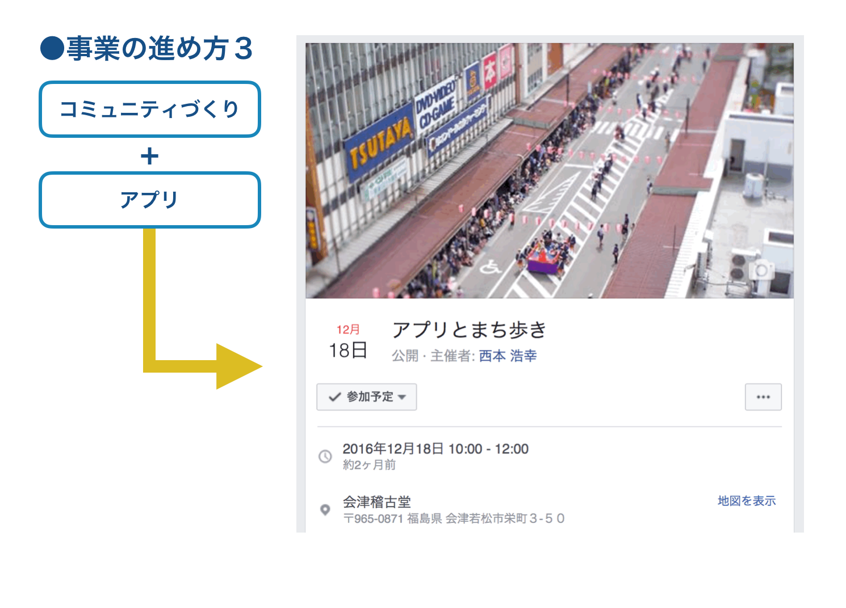
Notes:
最後に、コミュニティづくりとICTの利点の相乗効果を測るためのイベントとし「アプリとまち歩き」を実施しました。街を歩くだけの行為に付加価値を与えるアプリ、参加者がお互いに仲を深めていくコミュニティづくり。これらが組み合わさることで参加者の満足度や継続参加への意欲を垣間見ることができ、今後も継続していく予定です。

